Slide 1
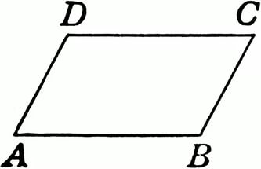
Параллелограмм
Параллелограммом называется четырехугольник, у которого противоположные стороны попарно параллельны.

Slide 2
Свойства Параллелограмма
1˚. В параллелограмме противоположные стороны равны и противоположные углы равны.
2˚. Диагонали параллелограмма точкой пересечения делятся пополам.

Slide 3
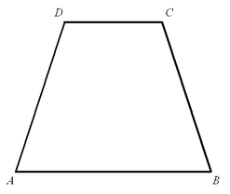
трапеция
Трапецией называется четырехугольник, у которого две стороны параллельны, а две другие не параллельны.

Slide 4
основание
боковая сторона
боковая сторона
основание

Slide 5
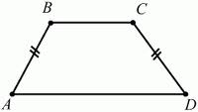
равнобедренная трапеция
прямоугольная трапеция

Slide 6
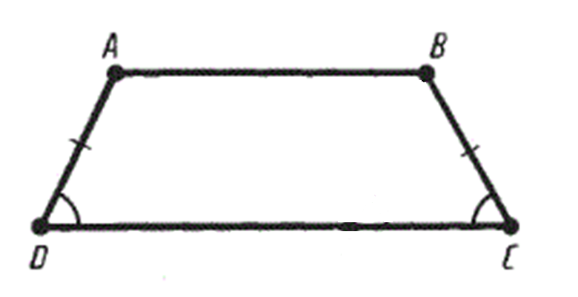
Докажите, что у равнобедренной трапеции углы при основании равны

Slide 7
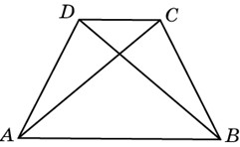
Докажите, что в равнобедренной трапеции диагонали равны

Slide 8
Средняя линия трапеции параллельна основаниям и равна их полусумме
MN || BC || AD
MN = (BC + AD) : 2

Slide 9
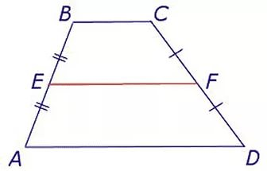
Задача №1
Дано: ABCD – трапеция, EF – средняя линия. BC = 13см, EF = 25см.
Найти: АD

Slide 10
Задача №2
Один из углов равнобедренной трапеции равен 112˚. Найдите остальные углы трапеции.

